Slide 1


Programación II Desarrollo en Java
Clase N° 6
Encapsulamiento.
Clases Abstractas.
Métodos abstractos.
Profesores Carolina Archuby
y Daniel Díaz.

Slide 2
TEMAS A DESARROLLAR
Encapsulamiento.
Clases Abstractas.
Métodos abstractos.

Slide 3
ENCAPSULAMIENTO
El encapsulamiento en Java se refiere al mecanismo de ocultar los detalles internos de una clase y proporcionar una interfaz pública para acceder a los datos y métodos de la clase.

Slide 4

Ejemplo de encapsulamiento:
Tenemos que crear una clase Libro para manejar una biblioteca.
El atributo disponible está marcado como privado, lo que significa que el estado está encapsulado, su valor no puede ser accedido ni modificado directamente desde fuera de la clase Libro
En su lugar, se ofrecen métodos específicos para interactuar con este estado:
a) isDisponible() : Permite consultar si el libro está disponible para préstamo.

Slide 5
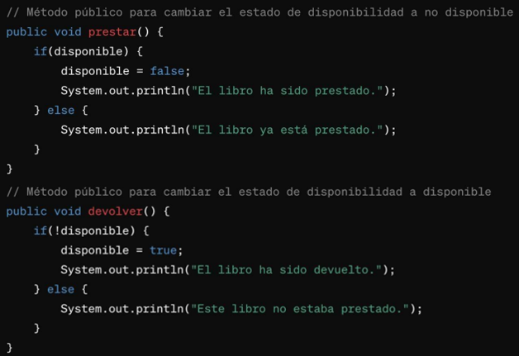
b) prestar() y c) devolver() Son los únicos métodos que pueden modificar el estado de disponibilidad del libro, implementando reglas de negocio (como evitar marcar un libro ya prestado como prestado nuevamente).

Slide 6
Ventajas del encapsulamiento
=> Ayuda a mantener la integridad de los datos de la clase. En el ejemplo: Al encapsular el estado “disponible”, nos aseguramos de que sólo se modifique de maneras lógicamente coherentes, previniendo inconsistencias como un libro marcado erróneamente como disponible cuando está prestado.
=> Permite que los cambios internos de la clase sean más fáciles de realizar. En el ejemplo: Si en el futuro se necesita cambiar la lógica de cómo se gestiona la disponibilidad de un libro (por ejemplo, añadiendo un estado de "reservado"),este cambio se puede realizar internamente sin afectar a las clases que utilizan Libro.
=> Facilita la reutilización del código. En el ejemplo: Los usuarios de la clase Libro no necesitan entender cómo se gestiona internamente el estado de disponibilidad; solo necesitan interactuar con los métodos públicos proporcionados.
=> Mejora la seguridad del código.

Slide 7
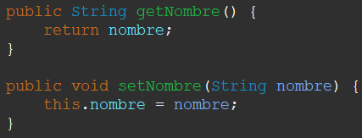
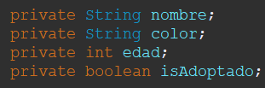
Otro ejemplo
Clase Gato:
Métodos públicos para acceder y modificar los datos :
Definición de los atributos de clase :
Debe crearse un método para obtener el dato (get) y otro para modificarlo (set) por cada uno de los atributos.

Slide 8
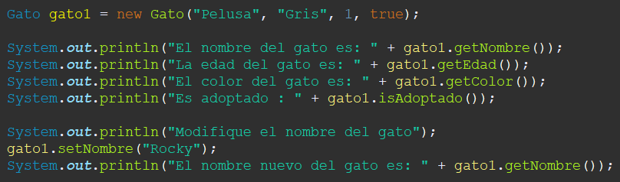
Utilizando los métodos públicos para acceder y modificar los datos
del ejemplo anterior:

Slide 9
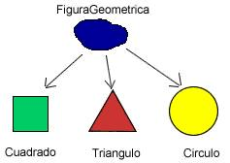
¿QUÉ ES LA ABSTRACCIÓN?
* Es uno de los pilares de la POO
* Consiste en la capacidad de representar un objeto en su forma más esencial, abstracta y general, sin preocuparse por los detalles específicos de su implementación.

Slide 10
Ventajas de la abstracción
Permite encapsular la complejidad de un objeto y separar la implementación de sus métodos públicos, lo cual:
* facilita la comprensión y el mantenimiento del código
* permite una mayor modularidad y reutilización del mismo.

Slide 11
CLASES ABSTRACTAS
=> Una clase abstracta es una clase similar a una clase concreta (posee atributos y métodos), pero la gran diferencia es que es una clase que NO SE PUEDE INSTANCIAR DIRECTAMENTE (no se pueden crear objetos de una clase abstracta), sino que se utiliza como una plantilla o modelo para definir las características y el comportamiento común de un conjunto de clases relacionadas.
=> Son clases que NO fueron pensadas para crear instancias de ellas sino exclusivamente para servir como superclase de otra.

Slide 12
CLASES ABSTRACTAS: Creación y reglas.
SE DEFINEN MEDIANTE LA PALABRA CLAVE
"ABSTRACT" EN LA DECLARACIÓN DE CLASE.

Slide 13
CLASES ABSTRACTAS… ¿constructores??
Si las clases abstractas no se pueden instanciar… ¿pueden tener constructores?...
Sí!! Es posible definir constructores en las superclases, pero no es posible crear instancias, sólo se usan para que a través de la herencia los utilicen las subclases.

Slide 14
MÉTODOS ABSTRACTOS: ¿Qué son?
Un método abstracto se caracteriza por dos detalles:
=> Está precedido por la palabra clave abstract.
=> No tiene cuerpo y su encabezado termina con punto y coma (es decir, se especifica su nombre, parámetros y tipo de retorno, pero no incluye código).

Slide 15
MÉTODOS ABSTRACTOS: ¿por qué?
Un método se define como abstracto
PORQUE EN ESE MOMENTO NO SE CONOCE
COMO HA DE SER SU IMPLEMENTACIÓN,
y serán las subclases de la clase abstracta
las responsables de darle “cuerpo”
mediante la sobrescritura del mismo

Slide 16

MÉTODOS ABSTRACTOS: Reglas
=> Si un método se declara como abstracto, se debe marcar la clase como abstracta → No puede haber métodos abstractos en una clase concreta.
=> Los métodos abstractos deben implementarse en las subclases concretas (subclases) mediante @Override.
Las subclases de una clase abstracta están obligadas a sobrescribir todos los MÉTODOS ABSTRACTOS que heredan.
En caso de que no interese sobrescribir alguno de esos métodos, la subclase deberá ser declarada también abstracta.

Slide 17
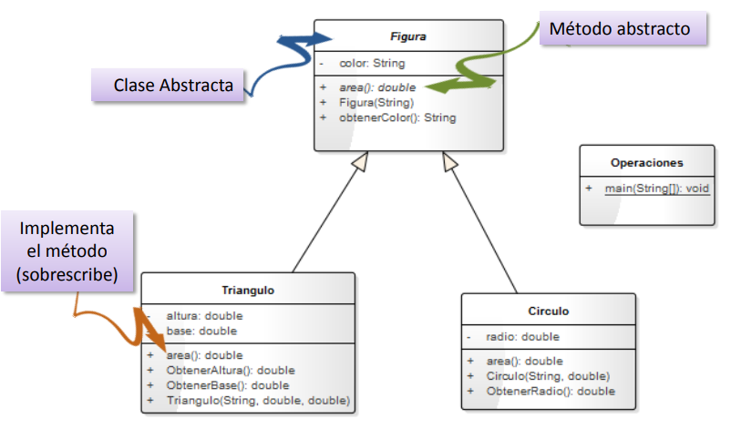
Un ejemplo de clase abstracta y métodos abstractos

Slide 18
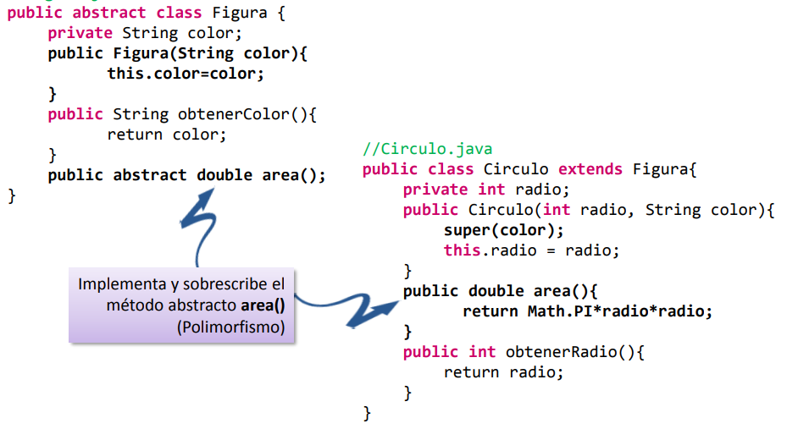
Un ejemplo de clase abstracta y métodos abstractos

Slide 19
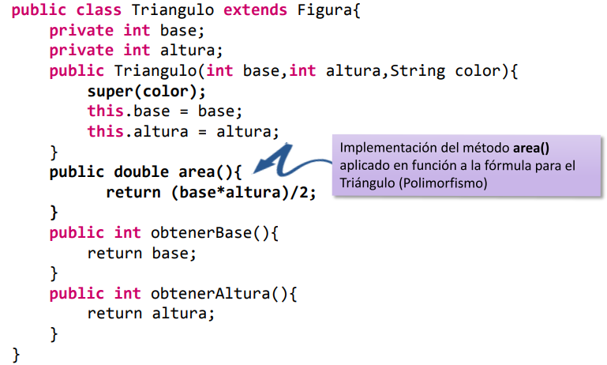
Un ejemplo de clase abstracta y métodos abstractos

Slide 20
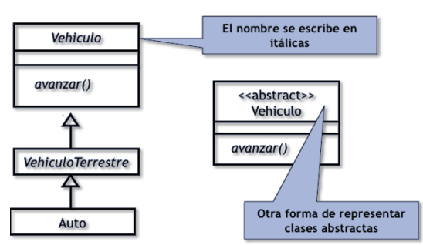
Representación de las clases abstractas en un UML

